Slide 1
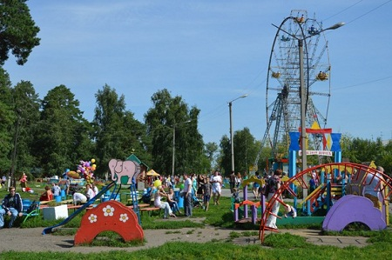
Муниципальное дошкольное образовательное учреждение детский сад №14 «Тополёк»
Участники проекта: дети подготовительной группы «Колобок»
Руководитель проекта: воспитатель Панова Наталья Алексеевна
Проект «Парк Культуры и Отдыха »
2018 г.

Slide 2
Паспорт проекта
Тема :Парк Культуры и Отдыха города Южноуральска.
Вид проекта:: творческий, познавательный
Продолжительность проекта: краткосрочный
Участники проекта : дети подготовительной группы «Колобок», воспитатель

Slide 3
Цель проекта:
Задачи проекта:
- Развитие технического творчества и формирование научно – технической ориентации у детей старшего дошкольного возраста средствами конструктора лего.
-Дать знания детям о родном городе и его истории, развивать бережное отношение к нему, его достопримечательностям, культурным ценностям.
- Формировать первичные представления о конструировании и робототехнике, ее значении в жизни человека.
- Формировать экологически грамотное поведение человека в природе.
- Способствовать развитию интереса к изобретательству и творчеству
- Развивать у детей коммуникативные навыки.

Slide 4
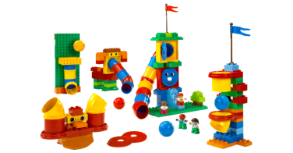
Ожидаемый результат:
- Обогащение представления детей о значении парковых зон для жителей города ;
- Повышение у детей экологической просвещенности и умения грамотно вести себя в природе;
- Научится создавать макет парка с помощью конструктора «Лего», решая творческие конструктивные задачи.
- Расширение знаний о правилах поведения в общественных местах.

Slide 5
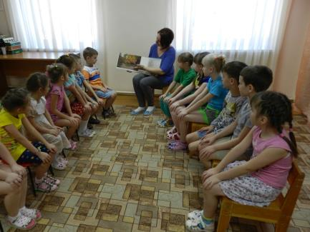
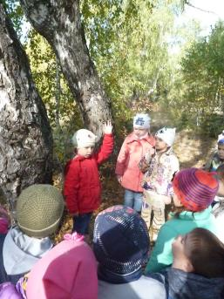
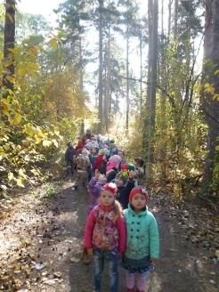
Реализация проекта:
Подготовительный этап
Беседы:
Экскурсии в парк

Slide 6
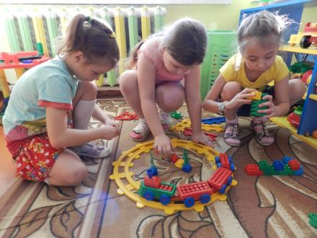
Изучение журналов по легоконструированию
Изготовление парковой детской железной дороги

Slide 7
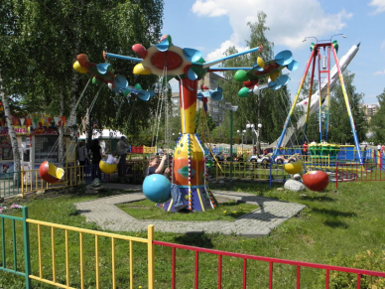
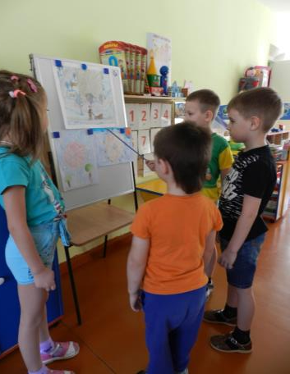
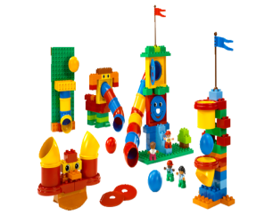
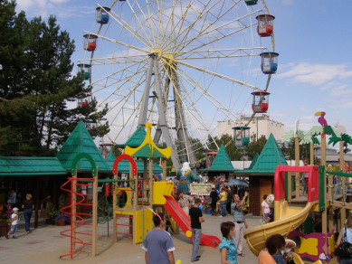
Рассматривание парковых зон

Slide 8
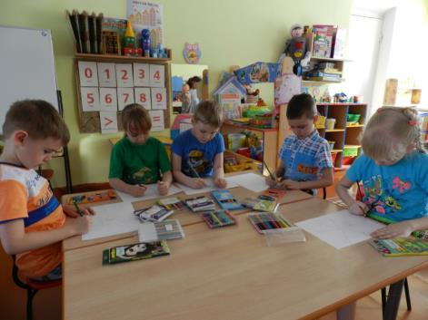
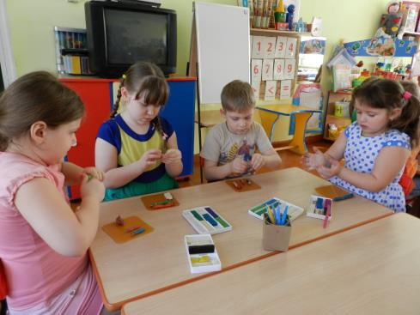
Рисование
Лепка

Slide 9
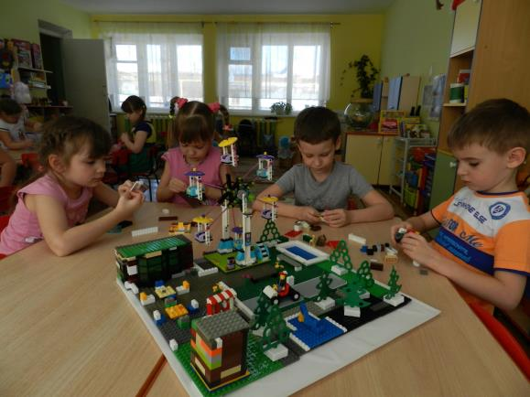
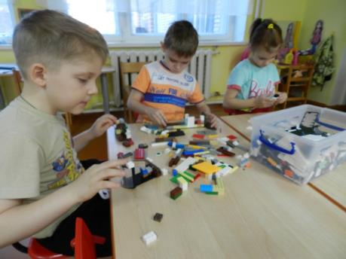
Основной этап
Лего-конструирование макета

Slide 10
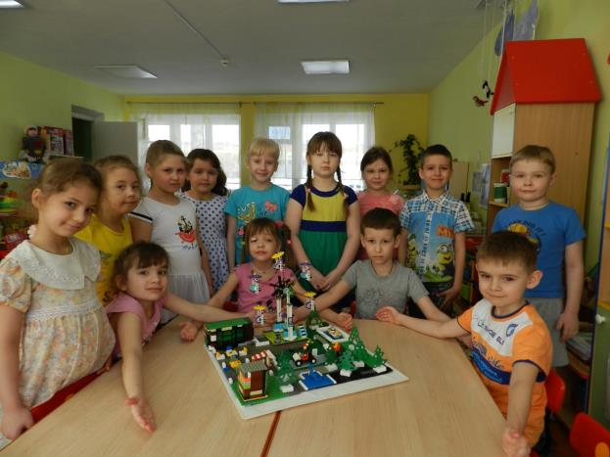
Заключительный этап
Составление композиции макета

Slide 11
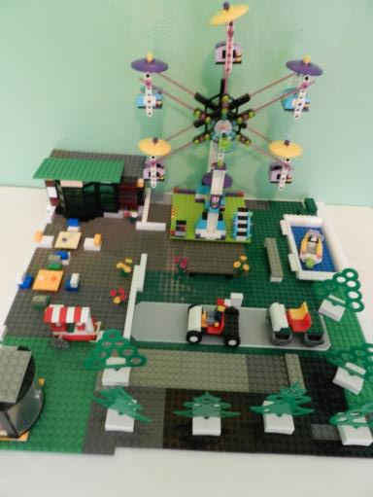
Продукт, полученный в результате проектной деятельности детей
Парк- большой сад, роща с аллеями, цветниками, прудами Существуют парки развлечений, которые оснащены аттракционами, каруселями и другими увеселительными объектами, например – кинотеатрами, кафе .
По назначению – спортивные, парки-музеи, прогулочные, парки культуры и отдыха

Slide 12
Наши планы
-Расширять знания о разновидностях парков.
-Быть культурными и знать как вести себя в парках
-Реализовывать свои познания в конструктивной деятельности.

Slide 13
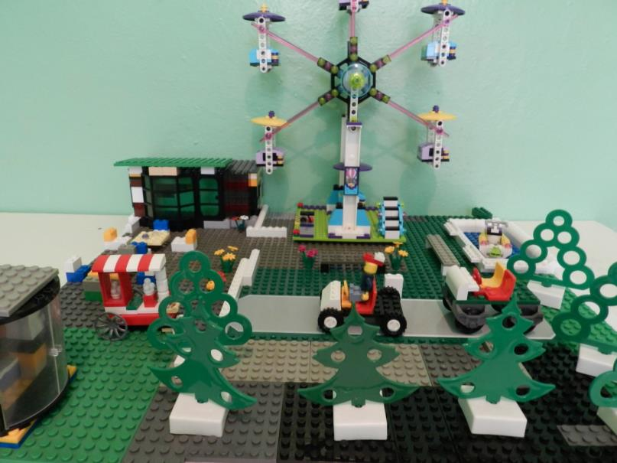
Презентация проекта

Slide 14
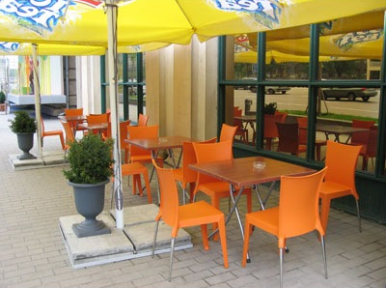
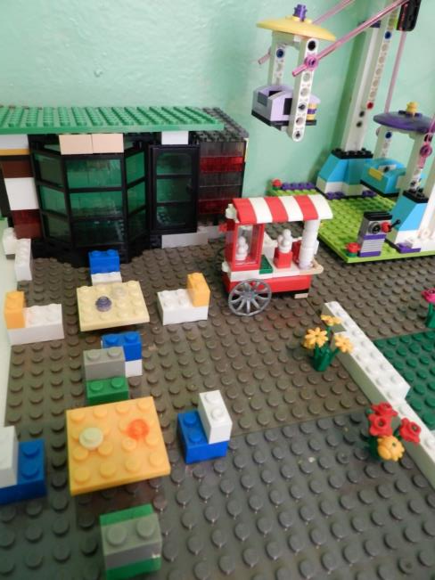

Slide 15
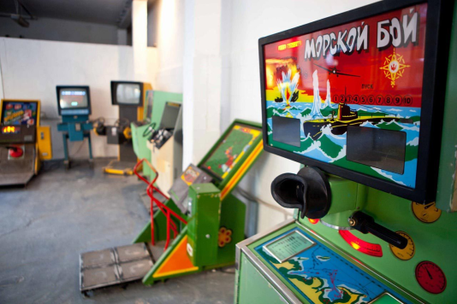
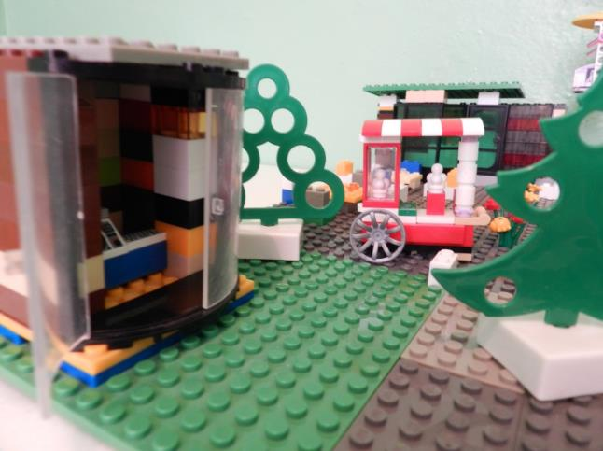

Slide 16
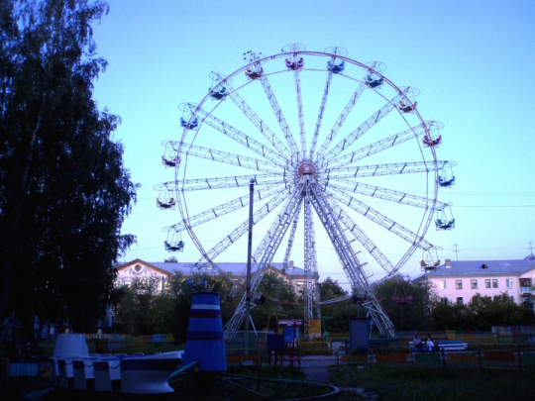
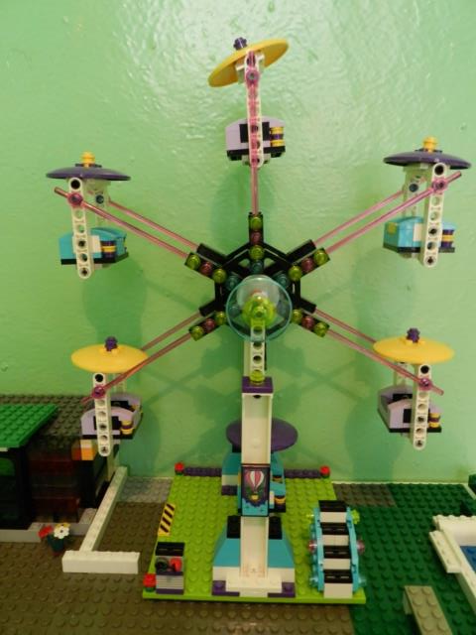

Slide 17
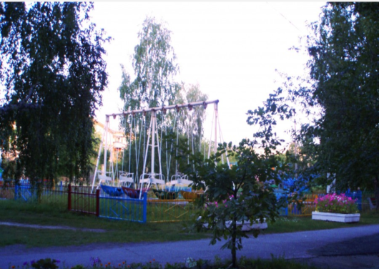
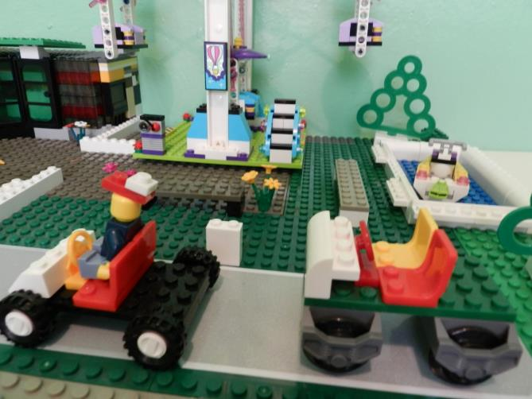

Slide 18
СПАСИБО ЗА ВНИМАНИЕ

